Slide 1
1.너희 죄 흉악하나
2.악한 죄 벗으라고
3.너희 죄 사해 주사
1."Tho' your sins be as scarlet,
2.Hear the voice that entreats
3.He'll forgive your

Slide 2
1.너희 죄 흉악하나
2.악한 죄 벗으라고
3.너희 죄 사해 주사
1."Tho' your sins be as scarlet,
2.Hear the voice that entreats
3.He'll forgive your

Slide 3
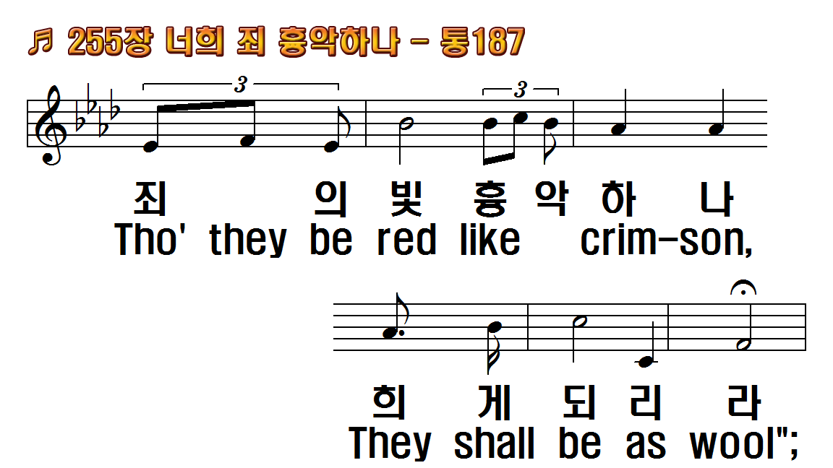
1.너희 죄 흉악하나
2.악한 죄 벗으라고
3.너희 죄 사해 주사
1."Tho' your sins be as scarlet,
2.Hear the voice that entreats
3.He'll forgive your

Slide 4
1.너희 죄 흉악하나
2.악한 죄 벗으라고
3.너희 죄 사해 주사
1."Tho' your sins be as scarlet,
2.Hear the voice that entreats
3.He'll forgive your

Slide 5
1.너희 죄 흉악하나
2.악한 죄 벗으라고
3.너희 죄 사해 주사
1."Tho' your sins be as scarlet,
2.Hear the voice that entreats
3.He'll forgive your

Slide 6
1.너희 죄 흉악하나
2.악한 죄 벗으라고
3.너희 죄 사해 주사
1."Tho' your sins be as scarlet,
2.Hear the voice that entreats
3.He'll forgive your

Slide 7
1.너희 죄 흉악하나
2.악한 죄 벗으라고
3.너희 죄 사해 주사
1."Tho' your sins be as scarlet,
2.Hear the voice that entreats
3.He'll forgive your

Slide 8
1.너희 죄 흉악하나
2.악한 죄 벗으라고
3.너희 죄 사해 주사
1."Tho' your sins be as scarlet,
2.Hear the voice that entreats
3.He'll forgive your

Slide 9
1.너희 죄 흉악하나
2.악한 죄 벗으라고
3.너희 죄 사해 주사
1."Tho' your sins be as scarlet,
2.Hear the voice that entreats
3.He'll forgive your

Slide 10
1.너희 죄 흉악하나
2.악한 죄 벗으라고
3.너희 죄 사해 주사
1."Tho' your sins be as scarlet,
2.Hear the voice that entreats
3.He'll forgive your

Slide 11
1.너희 죄 흉악하나
2.악한 죄 벗으라고
3.너희 죄 사해 주사
1."Tho' your sins be as scarlet,
2.Hear the voice that entreats
3.He'll forgive your

Slide 12
1.너희 죄 흉악하나
2.악한 죄 벗으라고
3.너희 죄 사해 주사
1."Tho' your sins be as scarlet,
2.Hear the voice that entreats
3.He'll forgive your

Slide 13
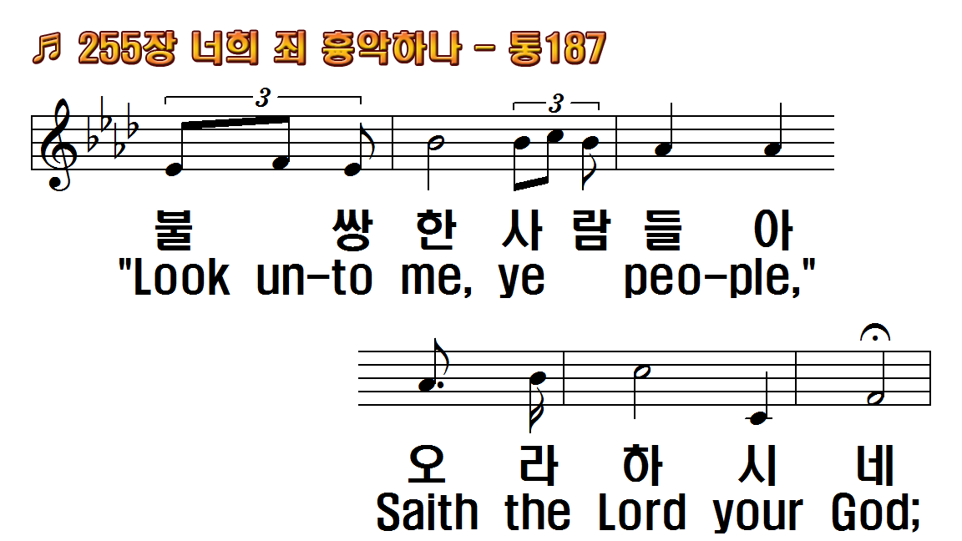
1.너희 죄 흉악하나
2.악한 죄 벗으라고
3.너희 죄 사해 주사
1."Tho' your sins be as scarlet,
2.Hear the voice that entreats
3.He'll forgive your

Slide 14
1.너희 죄 흉악하나
2.악한 죄 벗으라고
3.너희 죄 사해 주사
1."Tho' your sins be as scarlet,
2.Hear the voice that entreats
3.He'll forgive your

Slide 15
1.너희 죄 흉악하나
2.악한 죄 벗으라고
3.너희 죄 사해 주사
1."Tho' your sins be as scarlet,
2.Hear the voice that entreats
3.He'll forgive your

Slide 16
1.너희 죄 흉악하나 눈과 같이
2.악한 죄 벗으라고 주님 너를
3.너희 죄 사해 주사 기억 아니

Slide 17
1.너희 죄 흉악하나 눈과 같이
2.악한 죄 벗으라고 주님 너를
3.너희 죄 사해 주사 기억 아니

Slide 18
1.너희 죄 흉악하나 눈과 같이
2.악한 죄 벗으라고 주님 너를
3.너희 죄 사해 주사 기억 아니

Slide 19
1.너희 죄 흉악하나 눈과 같이
2.악한 죄 벗으라고 주님 너를
3.너희 죄 사해 주사 기억 아니

Slide 20
1.너희 죄 흉악하나 눈과 같이
2.악한 죄 벗으라고 주님 너를
3.너희 죄 사해 주사 기억 아니

Slide 21
1.너희 죄 흉악하나 눈과 같이
2.악한 죄 벗으라고 주님 너를
3.너희 죄 사해 주사 기억 아니

Slide 22
1.너희 죄 흉악하나 눈과 같이
2.악한 죄 벗으라고 주님 너를
3.너희 죄 사해 주사 기억 아니

Slide 23
1.너희 죄 흉악하나 눈과 같이
2.악한 죄 벗으라고 주님 너를
3.너희 죄 사해 주사 기억 아니

Slide 24
1.너희 죄 흉악하나 눈과 같이
2.악한 죄 벗으라고 주님 너를
3.너희 죄 사해 주사 기억 아니

